Slide 1
Zpracování dat na CEITECu
Tomáš Raček (CF BioData)

Slide 2
O mně
Studium FI MU (2008 – 2022)
Zaměření směrem k výpočetní chemii, strukturní bioinformatice
Člen Sitoly během doktorského studia
Vazby na ÚVT
Příklon k NCBR PřF (výuka, téma doktorského studia,...)
Formálně na CEITEC MU od 2017
Zástupce vedoucí centrální laboratoře BioData (2023)

Slide 3
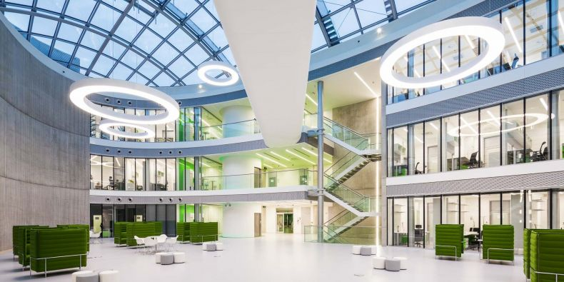






CEITEC
Středoevropský technologický institut
Založen 2011
Zaměření
  Vědy o živé přírodě
  Pokročilé materiály
  Nanotechnologie
Zapojené instituce

Slide 4
CEITEC v číslech (2022)
28 výzkumných skupin
13 centrálních laboratoří (CF – Core Facility)
  720 uživatelů (z 22 zemí)
261 výzkumných FTE
241 publikací (108 Q1, 24 T5)
Vlastní Ph.D. program (212 studentů)

Slide 5
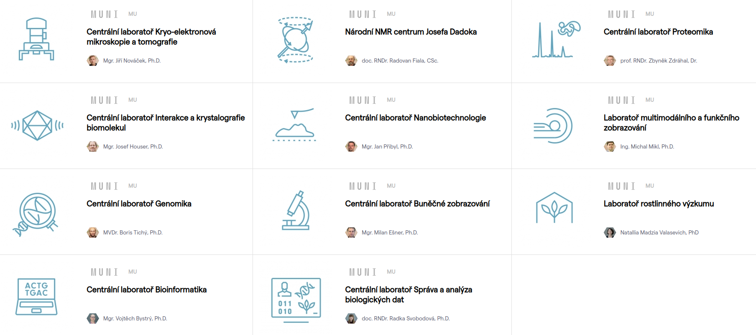
Core facility MU

Slide 6
CF BioData
Centrální laboratoř Správa a analýza biologických dat
Vedoucí Radka Svobodová
Založena 2022
Nabízené služby:
  Správa a ukládání dat
  Podpora pro přístup k úložným a výpočetním zdrojům
  Strukturní bioinformatika
  Propojení s projektem ELIXIR

Slide 7
CF BioData – core tým
Radka Svobodová (vedoucí CF)
Tomáš Raček (strategie)
Vladimír Horský (rezervační systém)
Adrián Rošinec (správa metadat, cloud)
Tomáš Svoboda (správa dat)

Slide 8
Správa dat na CEITEC
Některé CF si řeší samy
  Velká nebo citlivá data
  Vznik CF BioData až od 2022
U některých reálně neexistuje (flashka, externí disk)
Vlastní úložiště brno14-ceitec (~ 6 PB)
  Datová politika (možnosti alokace prostoru pro skupinu?)
CF by měly poskytovat správu dat svým uživatelům
Technické detaily → přednáška Tomáše S.

Slide 9
Rezervační systém (booking)
Rezervační systém primárně pro přístroje CF
Správa požadavků, cenotvorby, certifikací,...
Každá CF by jej měla používat
Vyvíjí externí firma
Postaveno nad CRM Microsoft Dynamics 365
  On-site instalace
  Provozuje VUT
  Produkční a testovací instance
Programové úpravy pro jednotlivé CF

Slide 10
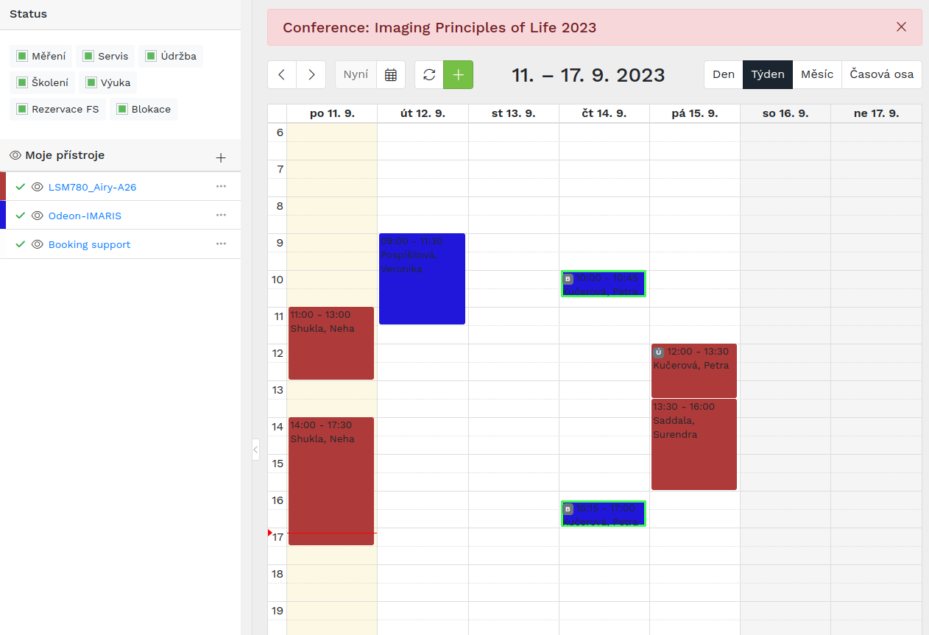

Slide 11
Booking systém – využití (2022)
 | BIC | CELLIM | CEMCOF | Genomics | NMR | MAFIL | Nanobio | Plants | Proteomics
Počet přístrojů | 88 | 23 | 27 | 142 | 16 | 27 | 13 | 254 | 43
Počet rezervací | 676 | 5 141 | 1 686 | 3 030 | 730 | 2 592 | 463 | 305 | -
Celkový čas rezervací [h] | 9 909 | 11 070 | 19 992 | 11 536 | 39 200 | 4 400 | 4 396 | 882 870 | 20 390

Slide 12
Otázky
Jaké jsou objemy dat?
Jsou data citlivá?
Kdo a kde data produkuje?
Je potřeba data replikovat?
Je potřeba ukládat raw data?
Jak dlouho data ukládat?
Kdo má práva k datům přistupovat?
Je potřeba přístup pro uživatele mimo MU?

Slide 13
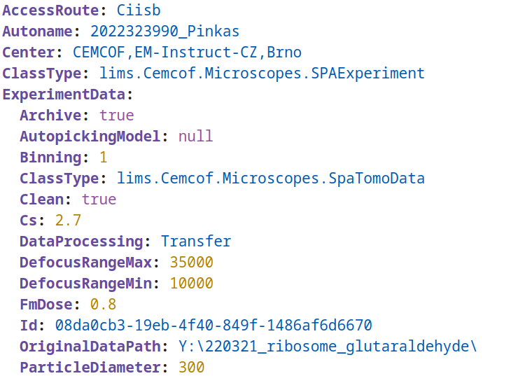
CEMCOF
Centrální laboratoř kryoelektronové mikroskopie a tomografie
Aktuálně asi 2.7 PB dat
> 1 000 datových sad
Vlastní webové rozhraní pro správu experimentů

Slide 14
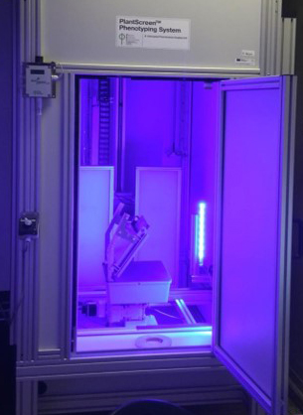
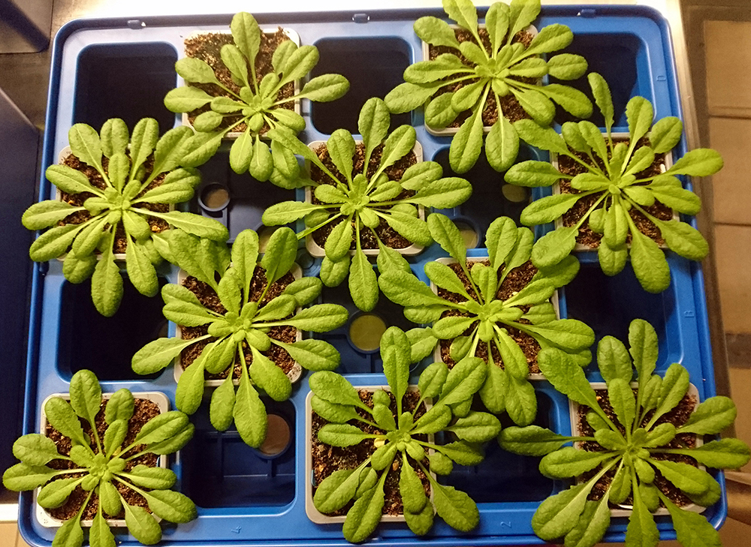
CF Plants
Centrální laboratoř rostlinného výzkumu
Fenotypovací stanice
  Automatické měření vlastností v čase
  Fotografie
  CSV s naměřenými hodnotami
  ~ desítky MB / experiment
Experimenty provádí zaměstnanci laboratoře
  Potřeba dostat výsledky experimentů k uživatelům
  Ručně generované přehledy

Slide 15
CF BIC
Centrální laboratoř Interakce a krystalografie biomolekul
Desítky různých přístrojů (= zdrojů dat)
  Velká heterogenita
  Malá textová data (často i <1 MB / experiment)
Obslužné počítače často zastaralé
  Windows Vista, XP
  Problematické rozšíření (notebook)
  Někdy už nepodporovaný SW
Uživatelé měří na přístrojích sami
  Sdílené účty
  Data odnáší na flashce

Slide 16
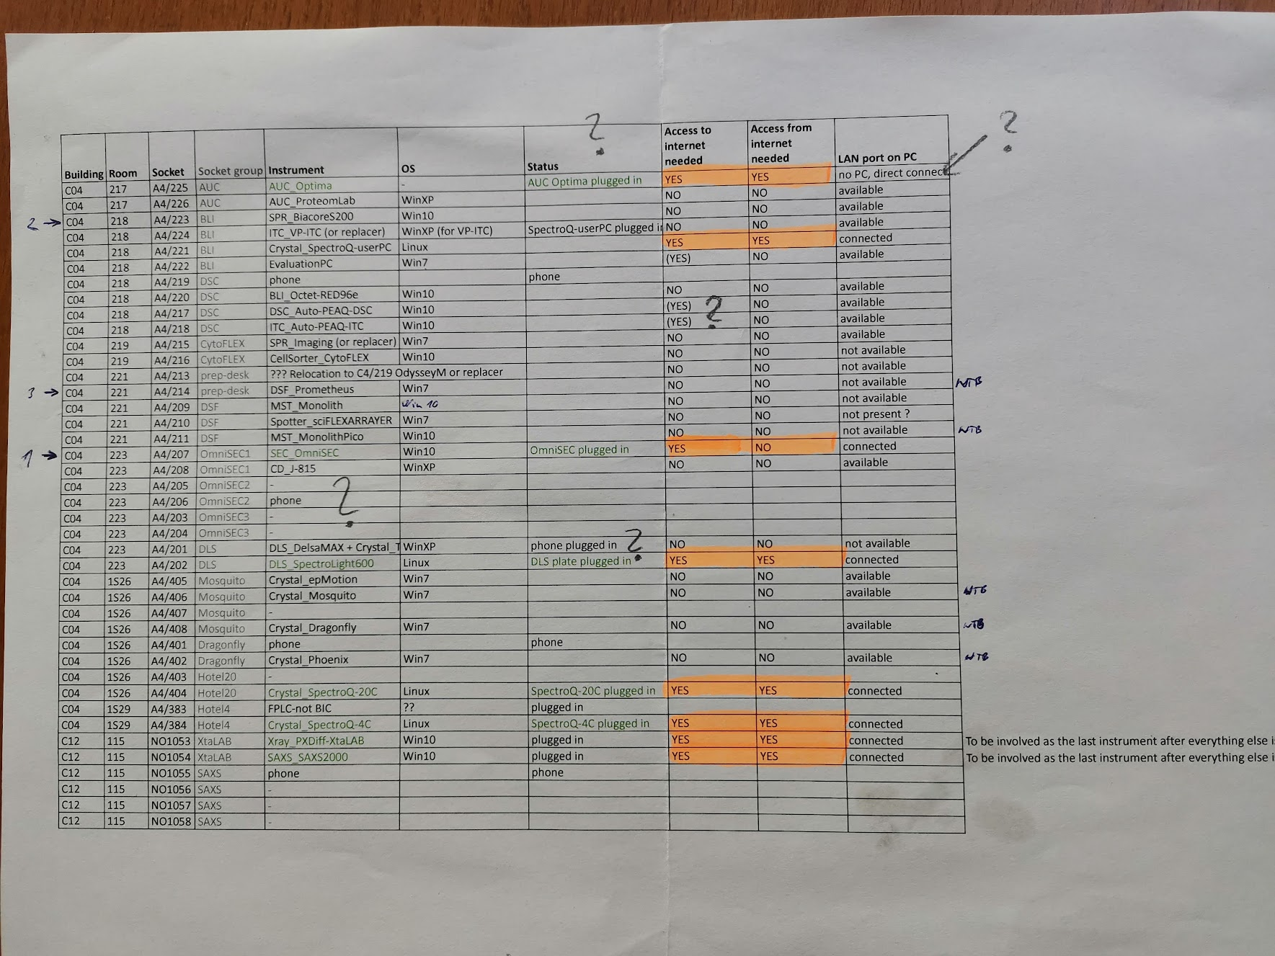
CF BIC – přístroje

Slide 17
CF CELLIM
Sdílená laboratoř Buněčné zobrazování
~ 10 mikroskopů (většinou Carl Zeiss)
  Uživatelé měří sami
  Nutnost explicitního povolení přístupu po proškolení ke konkrétnímu typu mikroskopu
  Stovky GB na dataset, někdy i více než 1 TB (light-sheet)
Vlastní sdílený HW
  Windows Server (postprocessing, licencovaný SW)
  250 TB diskové pole
  Datová politika
  Účty pro jednotlivé uživatele (manuálně spravované)

Slide 18

Onedata
Systém distribuovaného úložiště
Komplexní webové rozhraní
Podpora pro replikaci datových sad
Perzistentní identifikátory
Podpora pro uložení metadat
ERLANG (?!)
Komunikace s autory

Slide 19
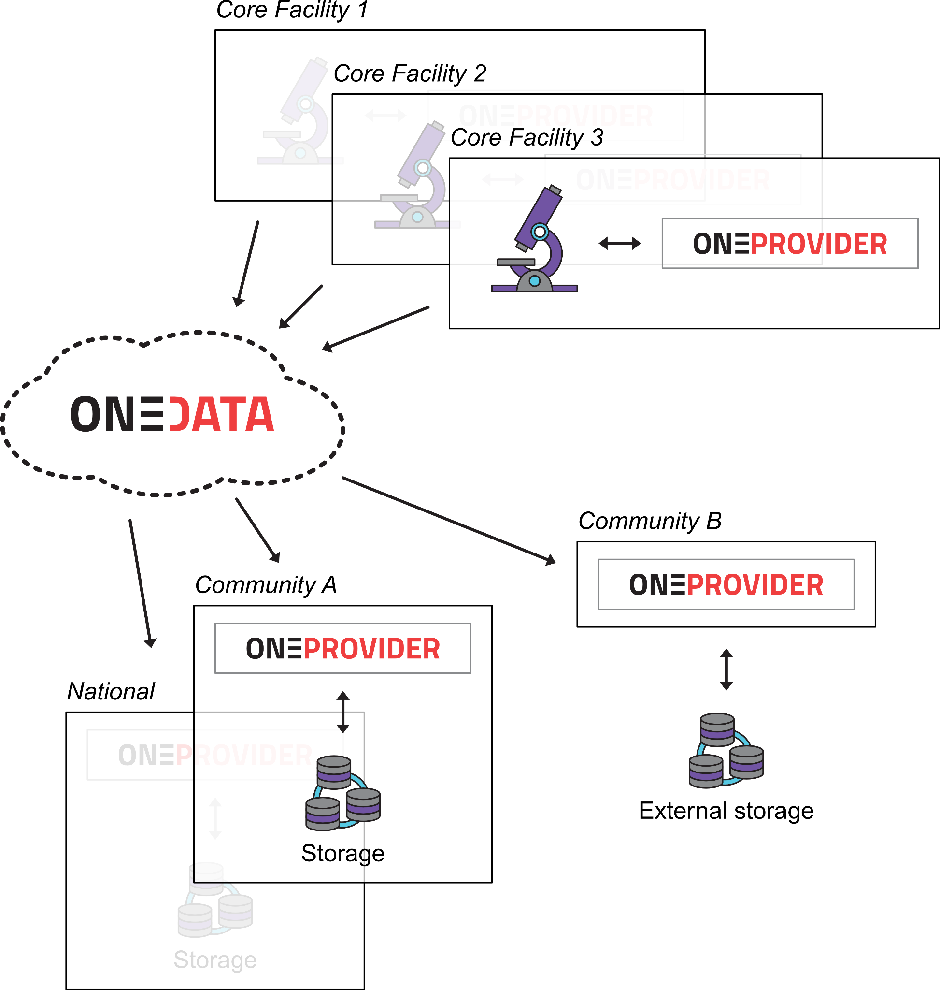
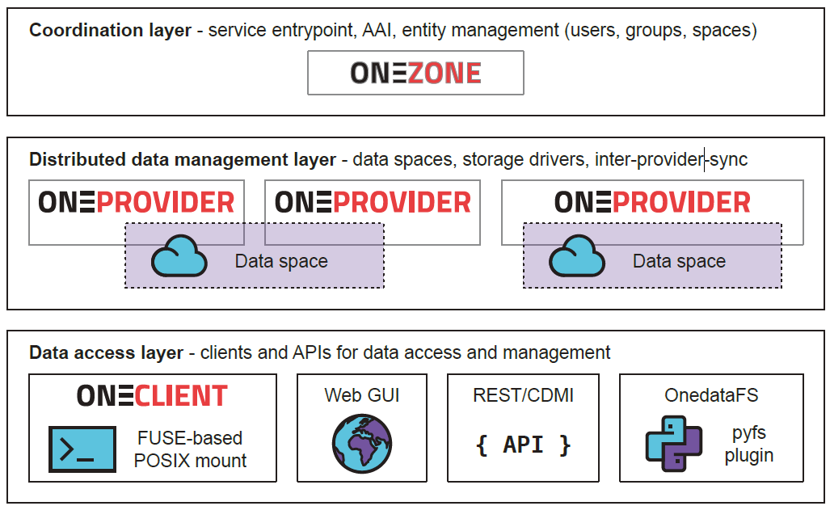
Onedata – komponenty a příklad zapojení

Slide 20
Nadstavby nad Onedata
fs2od – “Filesystem to Onedata”
  Automatická tvorba datových sad
  Monitoring adresářové struktury
  Možnosti nastavení replikace
  Podpora pro metadata (YAML)
Skript pro download celého datasetu
Původně pro CEMCOF

Slide 21
Správa metadat
Mají data bez anotací smysl? (přednáška Adriána)
Metadata souborů
  Často lze automaticky extrahovat (např. nastavení mikroskopu)
Metadata experimentu / datové sady
Metadata společná pro všechny CF
Metadatová schémata
  Automatické vyplňování hodnot
  Validace
  Ontologie?
Exporty do oborových katalogů

Slide 22
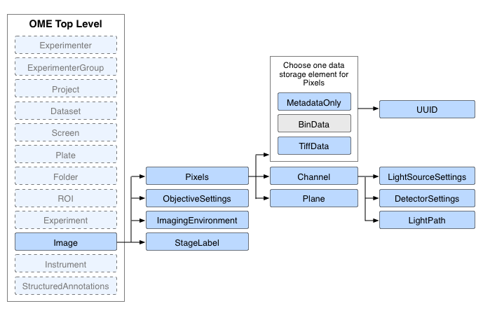
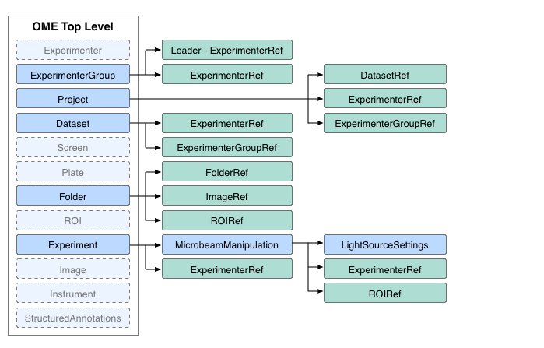
Příklad – Open Microscopy Schema

Slide 23
FR CESNET 2022 (Tomáš Svoboda)
Cíl 1: Rozšíření fs2od pro jiné zdroje dat (CF)
  CF PLANTS
  CF CELLIM
Cíl 2: Podpora pro spouštění aplikací nad datovými sadami
  K8s (driver)
  Scipion
Konec projektu: červen 2023
Aktuálně: draft článku Onedata4Sci

Slide 24
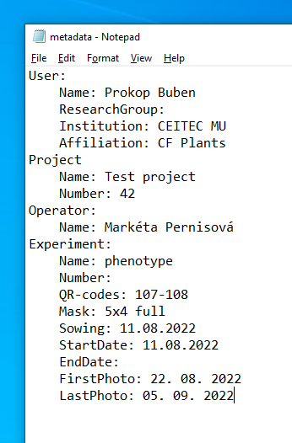
Aktuální výzvy
Chybějící uživatelská přívětivost:
  Přehledy datových sad
  Vyhledávání podle metadat
  Manuální založení datové sady
  Uzamknutí datové sady
  Přidělení DOI
  Stažení celé datové sady
Automatická extrakce metadat
Windows client
Spouštění uživatelských aplikací nad datovými sadami
Změny v Onedata

Slide 25
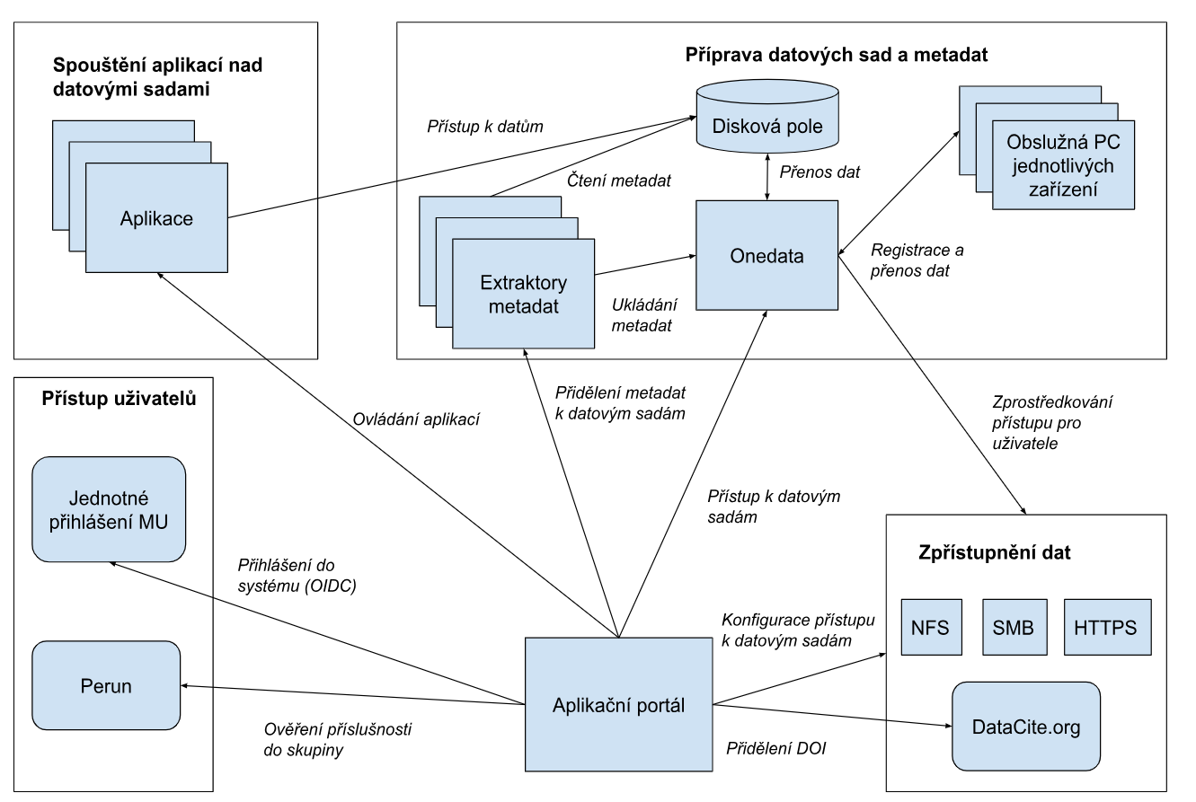
FR CESNET 2023 (Tomáš Raček)
Cíl: Rozhraní pro správu datových sad a jejich metadat
  Konsolidace jednotlivých use cases
  Definice metadatových schémat pro jednotlivé CF
  Vyhledávání
  Přehledy/statistiky?

Slide 26
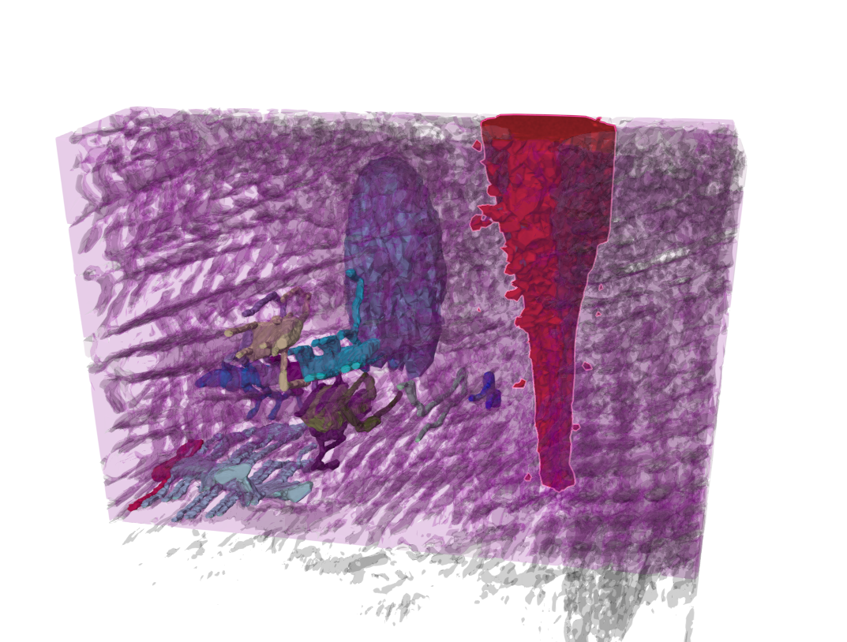
Další projekty – CELLIM + Mol*
CF CELLIM (světelná mikroskopie)
  Snímání ve více z-rovinách
  Rekonstrukce 3D obrazu
  Segmentace
Mol*
  Nástroj pro vizualizaci molekulárních struktur
  Rozšíření pro segmentační data (Junior Star GAČR)
Cíl: Pipeline
  Uložení v Onedata
  Downsampling pro coordinate server
  Zobrazení uživateli ve webovém prohlížeči

Slide 27
Další menší projekty
Projekt A-C-G-T (Adrián)
  Databáze genetické informace české populace
  Jednotky TB dat
  Potřeba autentizace (odborná veřejnost)
  Preprocessing dat a nasazení v K8s (Adrián)
MAFILDB (Tomáš S.)
  Databáze MRI měření
  Informace o pacientech, experimentech
GOLEM (Adrián)
  Hosting webové aplikace

Slide 28
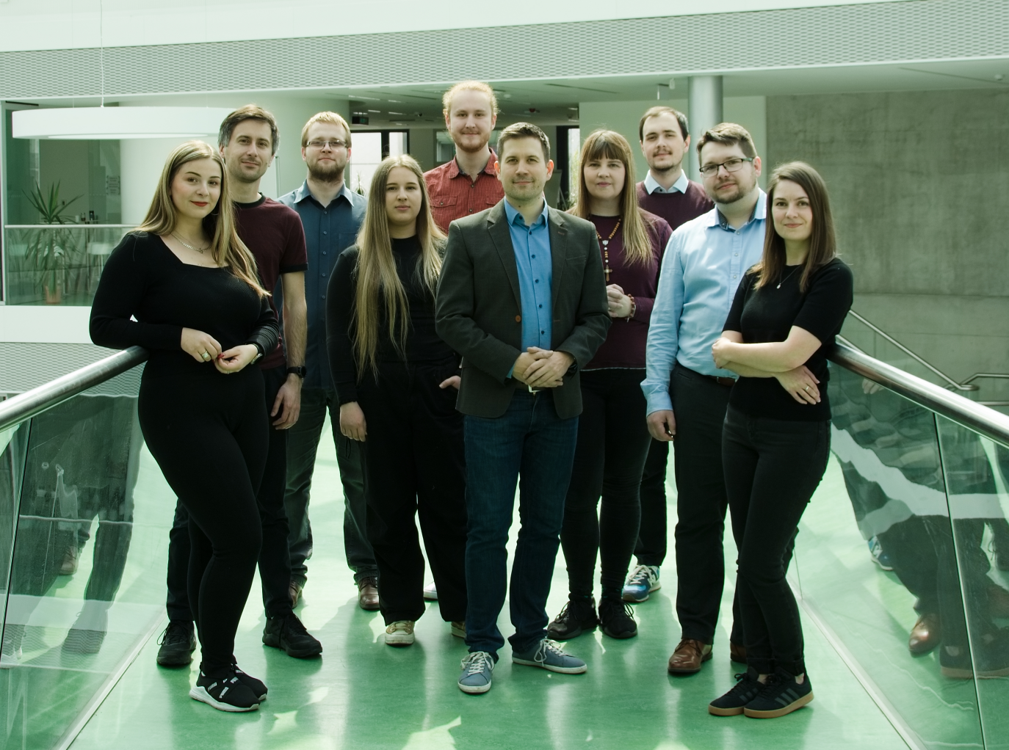
CF Biodata

